Slide 1
Utilizando RPC com Java
Sistemas Distribuídos
Eduardo Furlan Miranda
2025-11-02
Adaptado de: PEREIRA, C. S. Sistemas Distribuídos. Londrina: EDE SA, 2019. ISBN 978-85-522-1443-4.

Slide 2
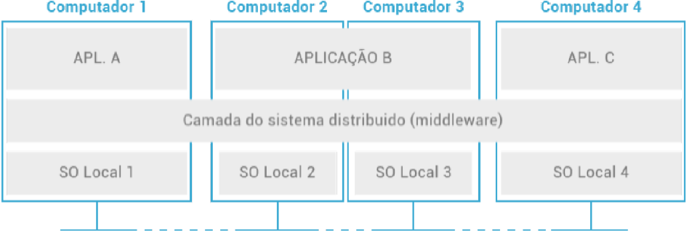
middleware: camada de abstração
camadas de alto nível
camadas de baixo nível

Slide 3
RPC
Forma de comunicação entre máquinas
Permite chamada de métodos de alto nível, pelas aplicações
O cliente executa métodos no servidor, como se tivesse sido implementado localmente
Possui mais recursos que Socket
Envolve as 7 camadas OSI (alta granulariadade)

Slide 4
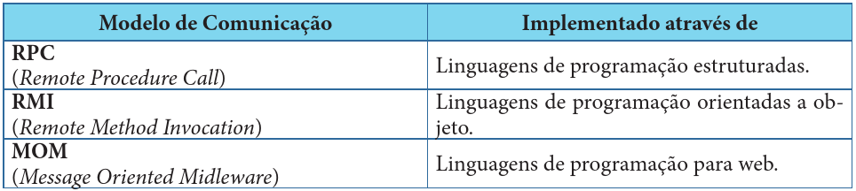
Modelos de comunicação entre máquinas
Existem vários frameworks que podem ser utilizados
  Java: JRMI, JMS
  C#: .NET, Akka.net
  Python: Pyro, RPyC
  JavaScript: Jason, Dnode

Slide 5
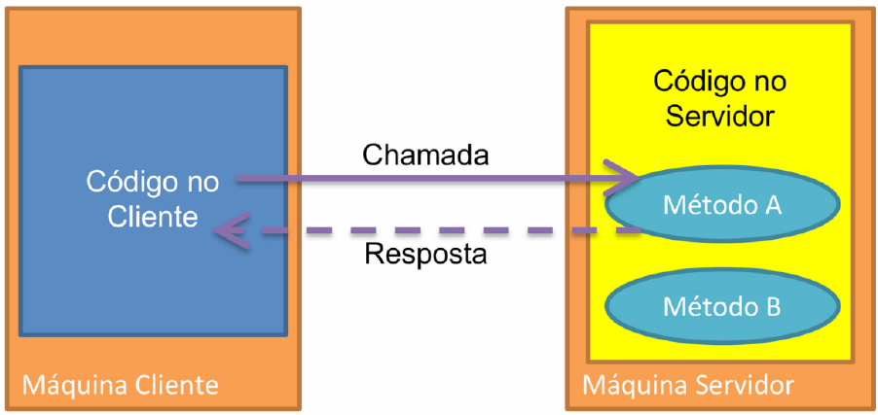
Componentes de uma comunicação via RPC

Slide 6
Exemplo
Usando Java com JRMI
Escrevemos um método remoto executado pelo cliente
O método recebe um nome e converte para maiúsculas
Iniciamos com uma “interface” em Java para declarar os métodos

Slide 7
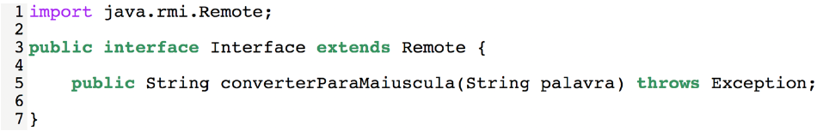
Interface.java
herda as propriedades da classe
para falhas de execução em tempo de execução

Slide 8
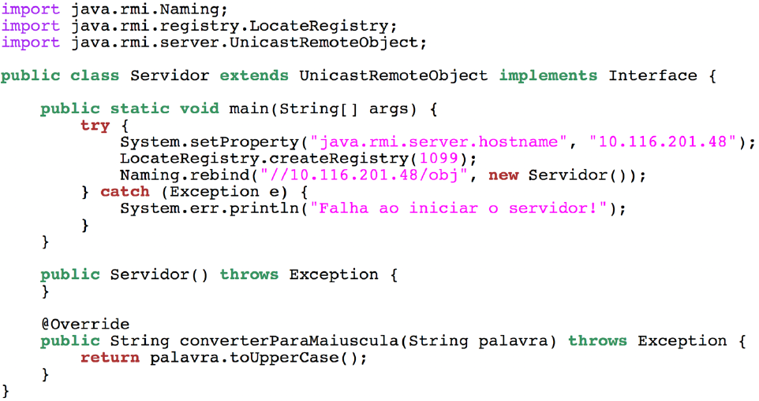
Servidor.java
comunicação 1:1
“obj” é um nome dado

Slide 9
“UnicastRemoteObject” informa qual tipo de comunicação será realizada entre servidor-cliente
  unicast : comunicação 1 para 1
Porta padrão JRMI: 1099 TCP
“Naming.rebind”: define os parâmetros para criação do objeto que será compartilhado remotamente (a classe “Servidor()”)
  “obj” é um nome dado
“Servidor()”: é um construtor vazio, com “throws Exception”

Slide 10
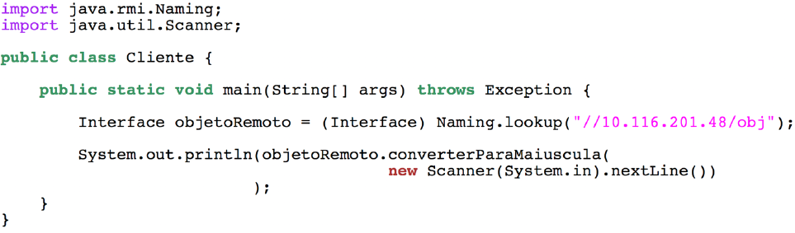
Cliente.java
O método “lookup” pega a referência ao objeto. Pode-se utilizar como se existisse localmente.

Slide 11
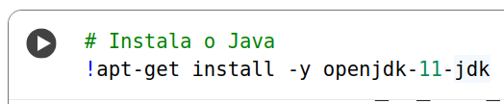
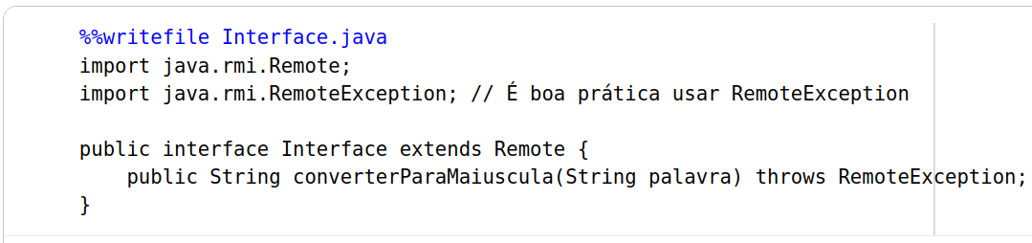
Exemplo para o Colab

Slide 12
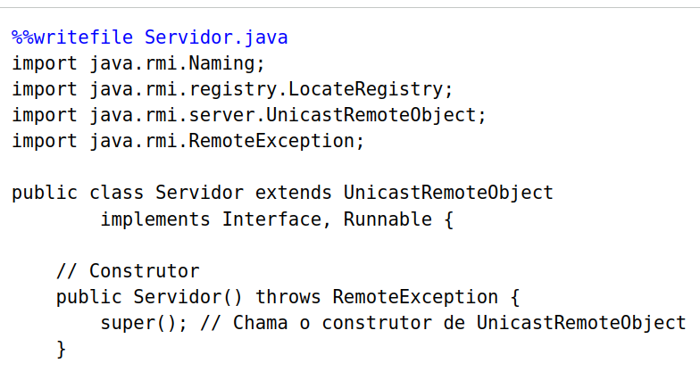
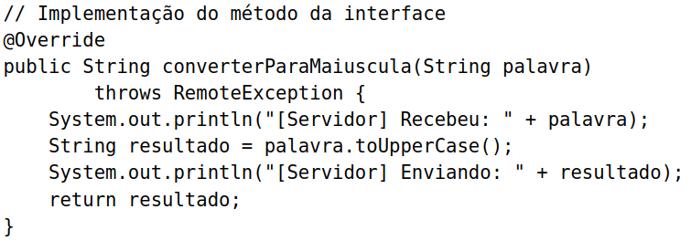

Slide 13
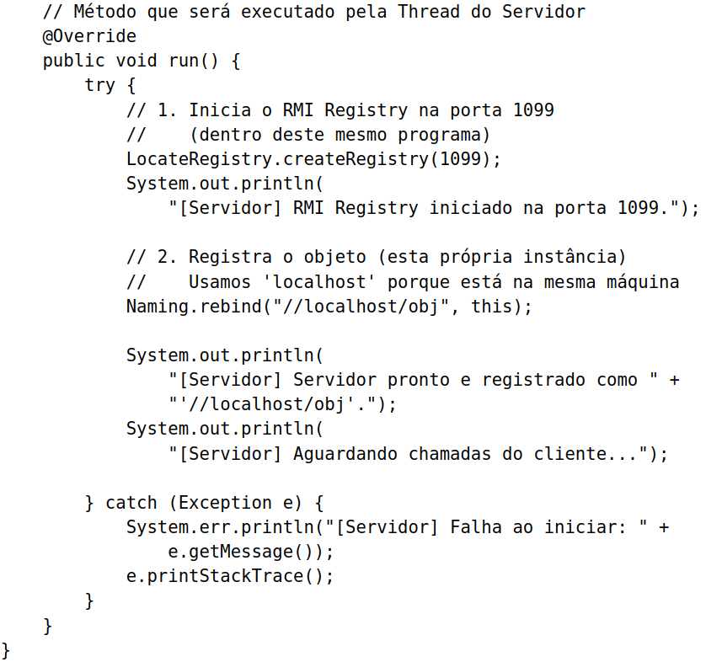

Slide 14
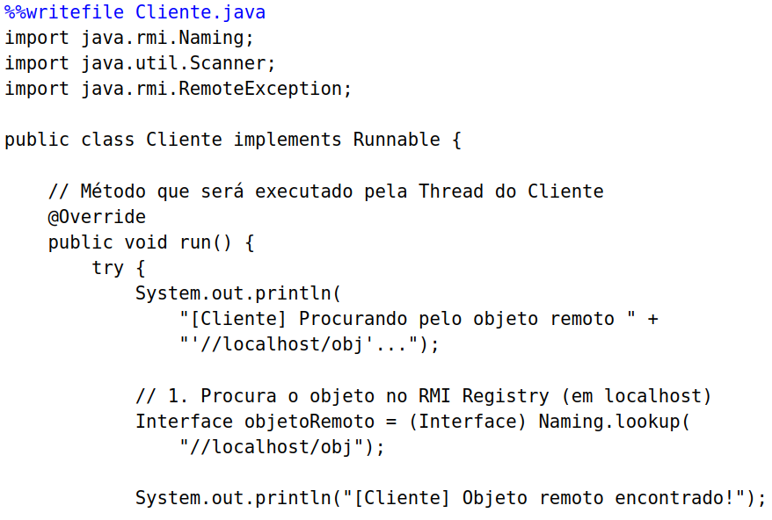

Slide 15
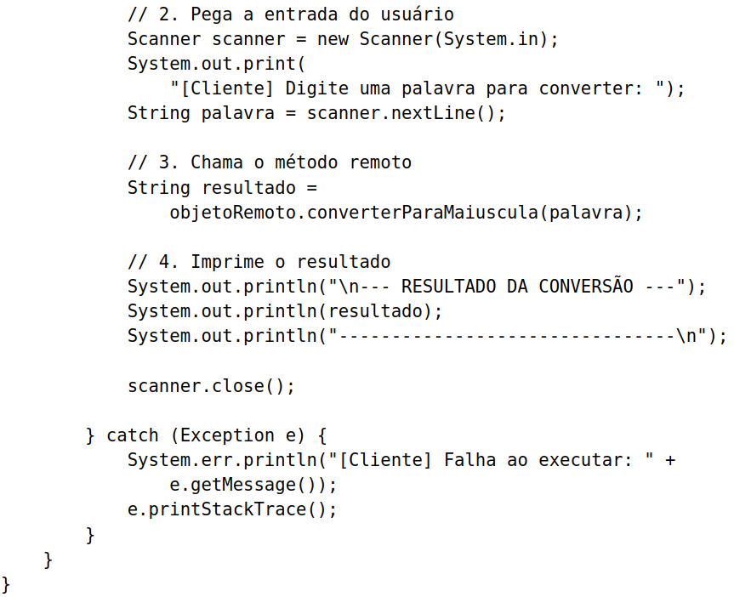

Slide 16
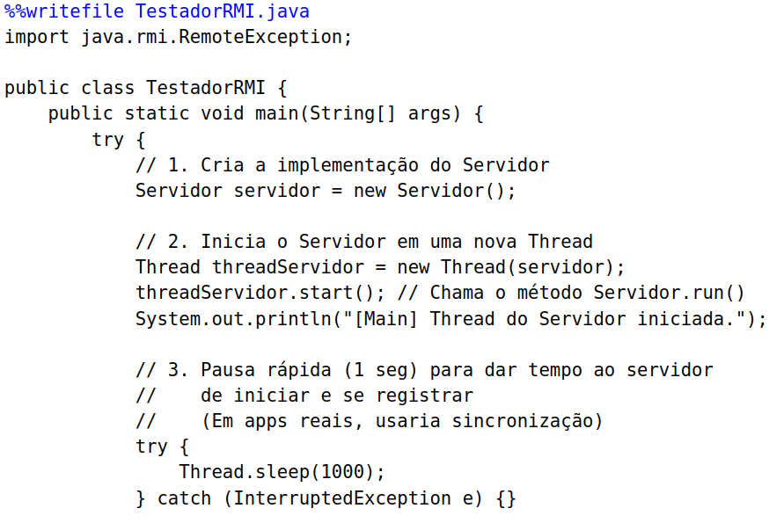

Slide 17
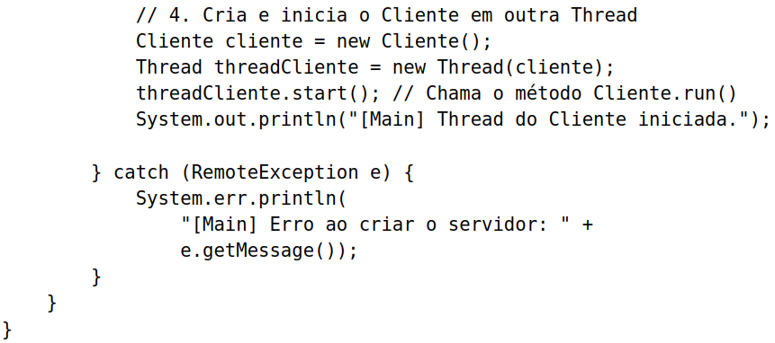

Slide 18
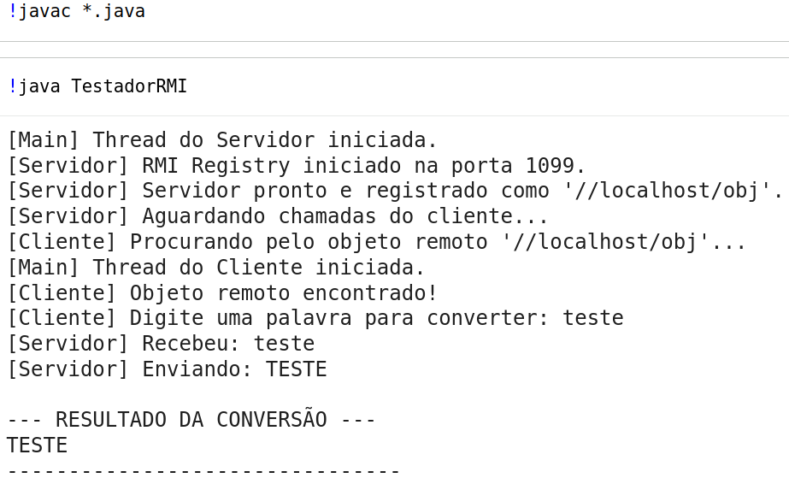

Slide 19


